Slide 1
百科网站设计

Slide 2
校园百科网站
用户能在里面搜索自己想要的信息，点击关键字可以进入到解释该关键字的页面，。点击小标题可以进入到关于该主题的百科。
主要使用者是杭电学生，学生可以在里面查找到自己想要的关于杭电的基本信息，列如地图，宿舍开关门时间等等。

Slide 3
网站内容：
校园历史
校园特色
校园地图：各教学楼信息与位置，餐厅位置，图书馆信息等

Slide 4
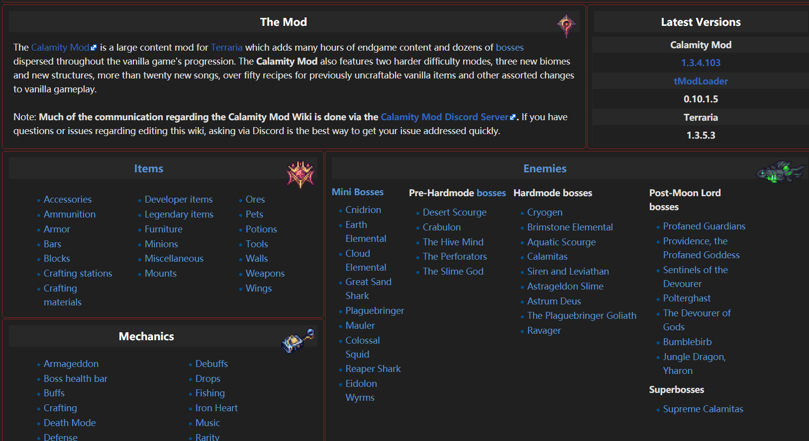
网站界面
首页是杭电的基本信息
信息下面有一栏列表，列出各个关键字：历史、宿舍、教学楼
点开关键字会进入到关于该关键字详细信息的页面
参考维基百科

Slide 5
参考网页：
维基百科 https://en.wikipedia.org/wiki/Wiki

